Slide 1




Khởi động

Slide 2




Slide 3


Khi ngã cơ quan nào dễ bị thương nhất?

Slide 4

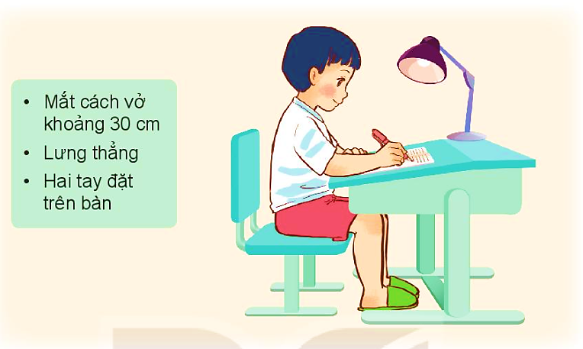
CHĂM SÓC, BẢO VỆ
CƠ QUAN VẬN ĐỘNG
(TIẾT 1 )
BÀI 22

Slide 5






Yêu cầu cần đạt
HS kể được những việc làm giúp chăm sóc, bảo vệ cơ quan vận động, nêu được tác dụng của mỗi biện pháp.
Kể được những việc làm gây hại cho cơ quan vận động.
Notes:
Thầy cô gõ mục tiêu theo bài giảng của mình vào ô text

Slide 6
Khám phá

Slide 7

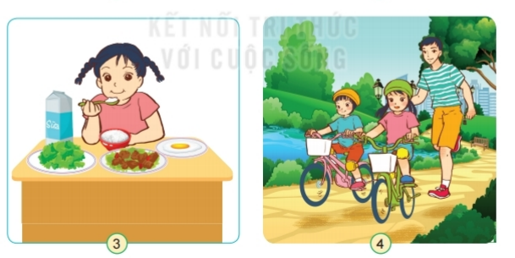
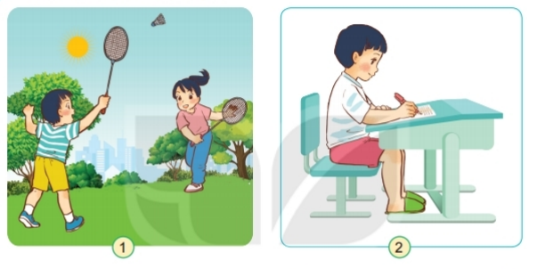
Quan sát các hình dưới đây và nêu các việc làm cần thiết để chăm sóc, bảo vệ cơ quan vận động.

Slide 8
Hai bạn nhỏ đang chơi cầu lông giúp rèn luyện sức khỏe
Bạn Nam ngồi học đúng tư thế tránh vẹo cột sống

Slide 9
Bạn nữ ăn uống đủ chất giúp cơ thể khỏe mạnh
Hai bạn đội mũ, đeo bảo vệ đầu gối khi tập xe đạp

Slide 10
Thực hành

Slide 11

Kể những việc làm có lợi cho cơ quan vận động?
- Tập thể dục
- Ăn uống đủ chất
- Ngồi học đúng tư thế
- Cẩn thận khi chơi thể thao

Slide 12


Em đã thực hiện được những việc làm nào?

Slide 13


4. VẬN DỤNG

Slide 14
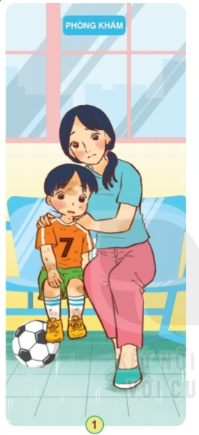
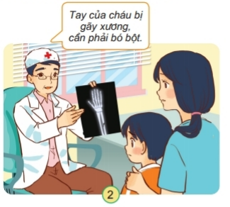
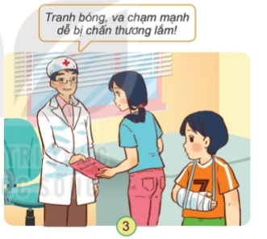
1. Quan sát hình sau và giải thích vì sao tay bạn Minh phải bó bột.

Slide 15













2. Theo em, cần chú ý điều gì khi chơi thể thao để bảo vệ cơ quan vận động?

Slide 16
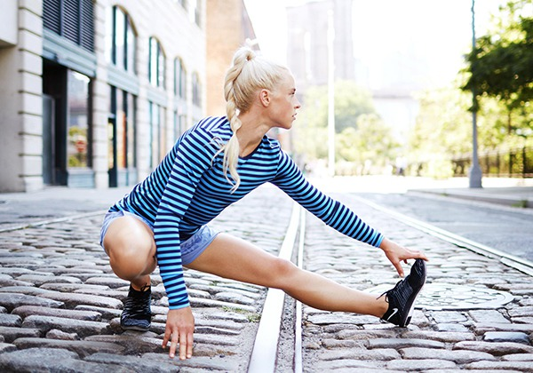
Nên khởi động trước khi tập thể thao

Slide 17
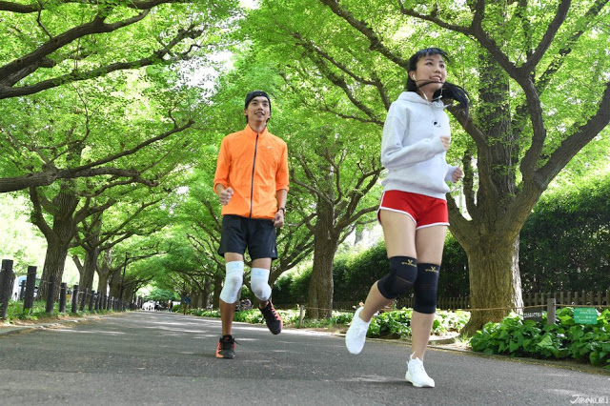
Dùng đồ bảo vệ đầu gối

Slide 18
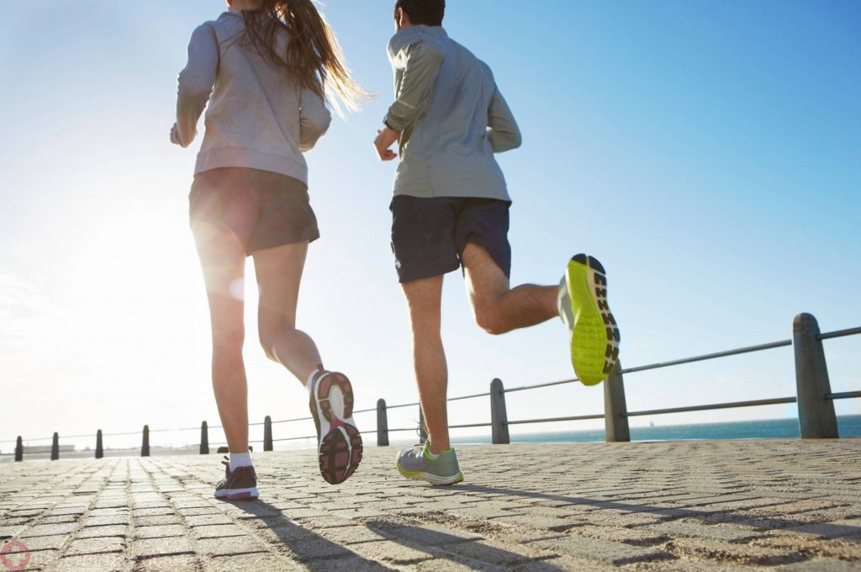
Lựa chọn môn thể thao phù hợp với lứa tuổi

Slide 19


Slide 20


Hôm nay em được biết thêm
được điều gì qua bài học?

Slide 21
Yêu cầu cần đạt
HS kể được những việc làm giúp chăm sóc, bảo vệ cơ quan vận động, nêu được tác dụng của mỗi biện pháp.
Kể được những việc làm gây hại cho cơ quan vận động.
Notes:
Thầy cô gõ mục tiêu theo bài giảng của mình vào ô text

Slide 22

HẸN GẶP LẠI

